Slide 1
KNX Presentation
Ellmer & Mayr

Slide 2

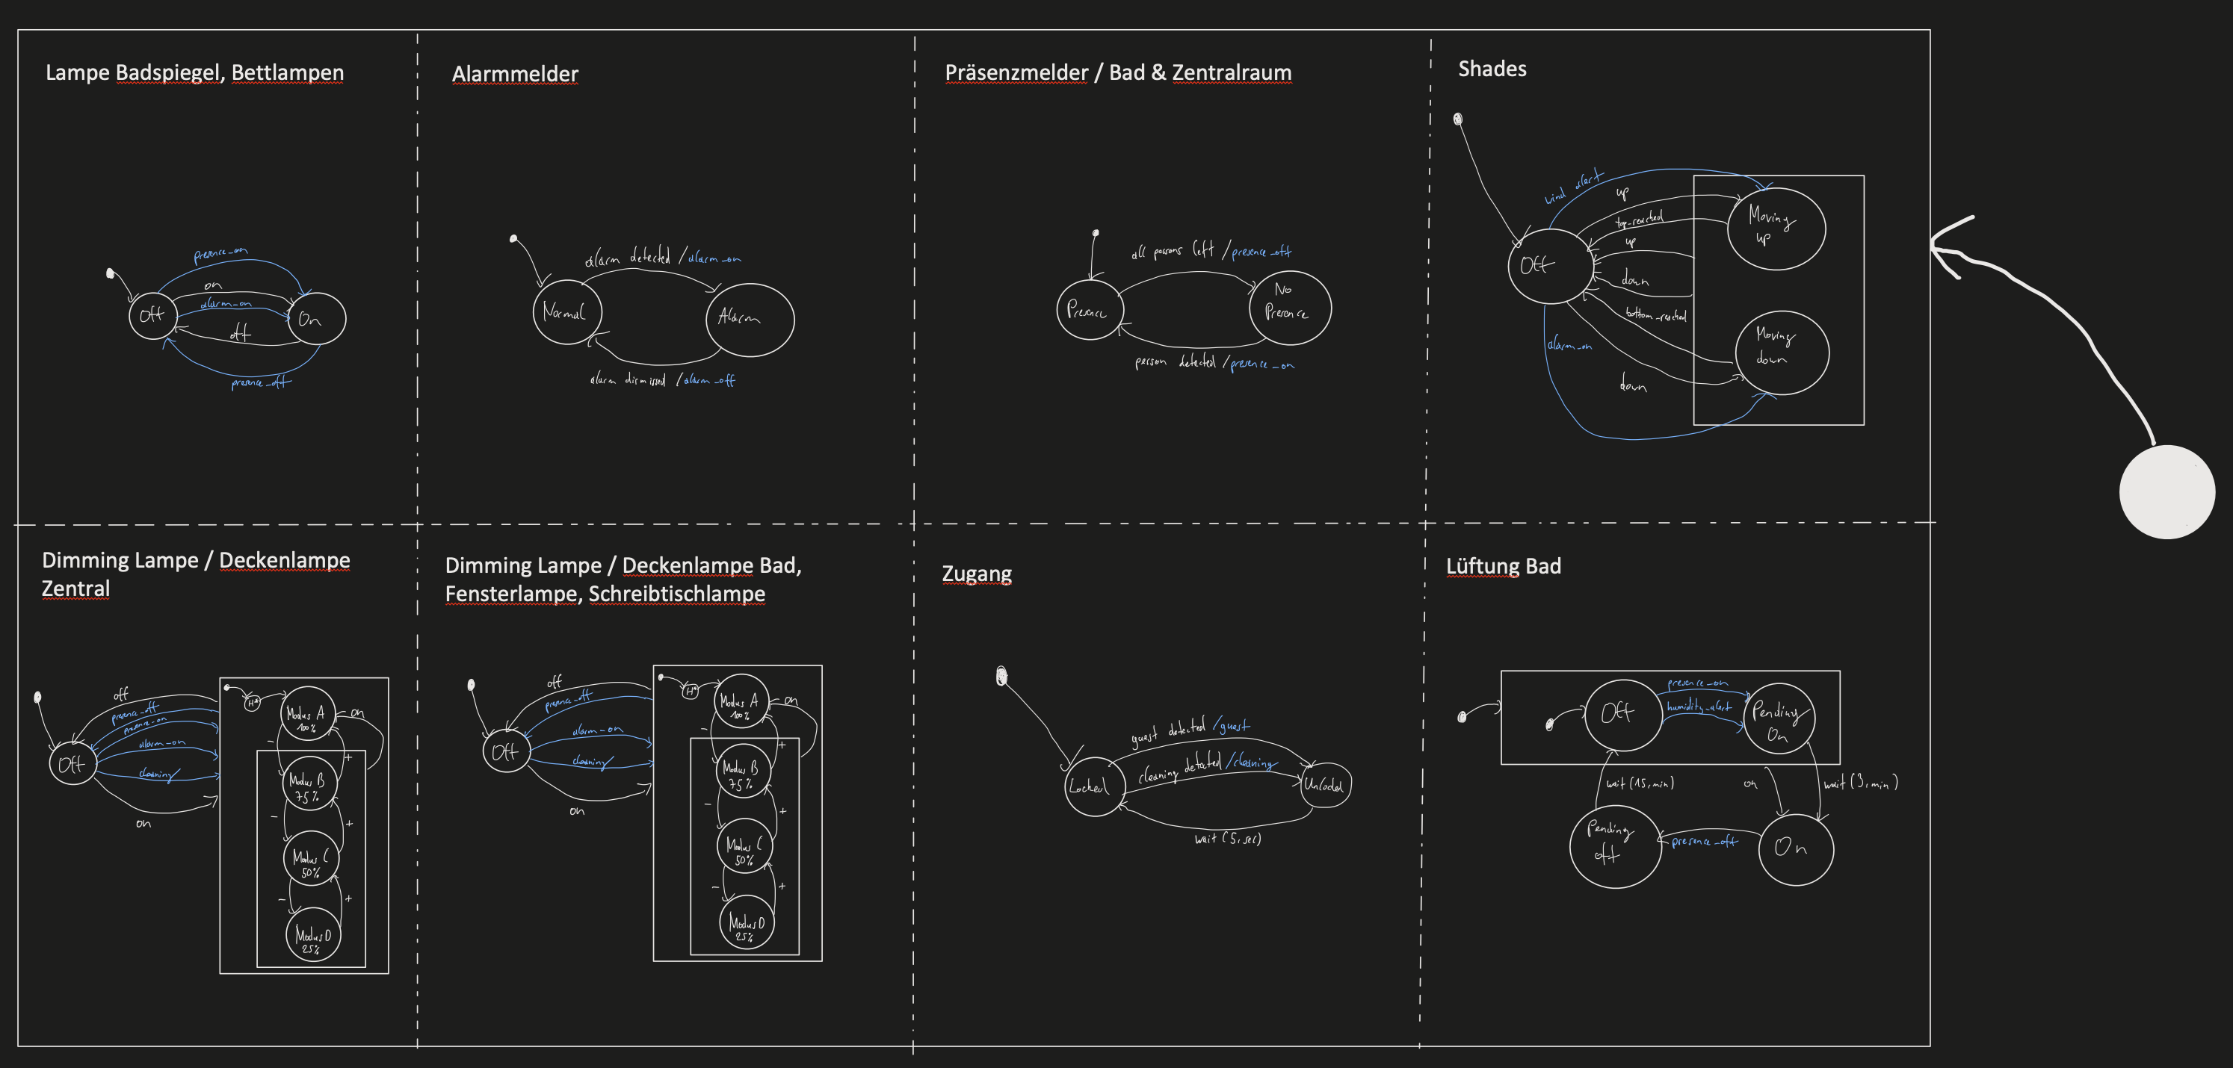

Workflow

Slide 3
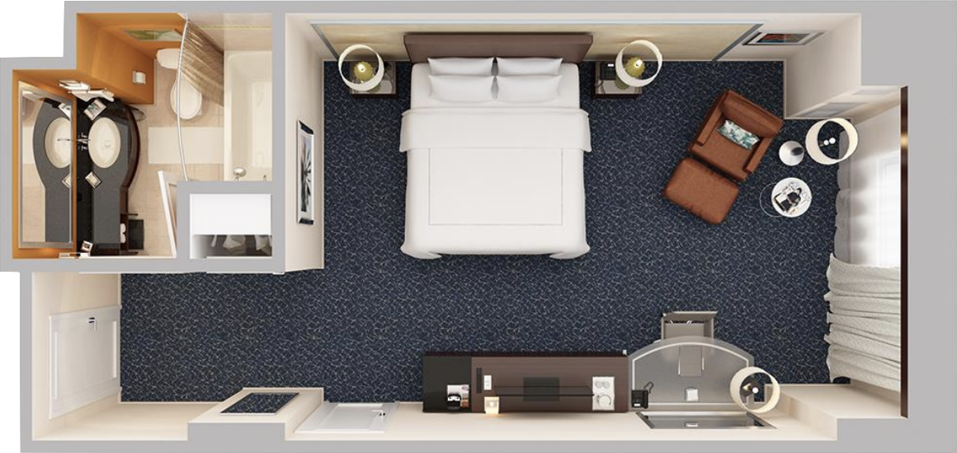
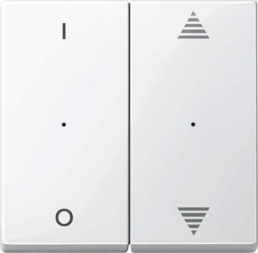
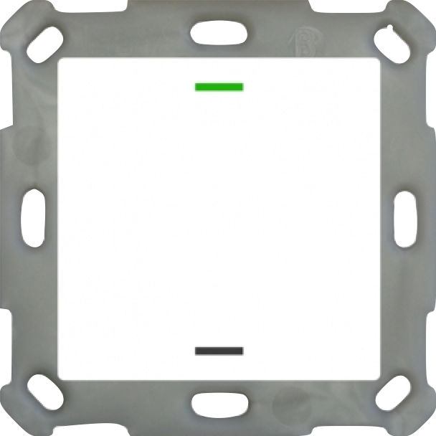
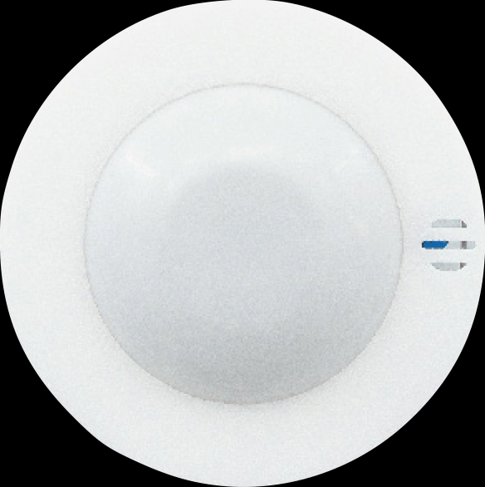
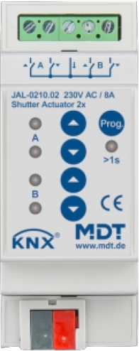
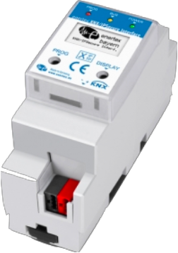
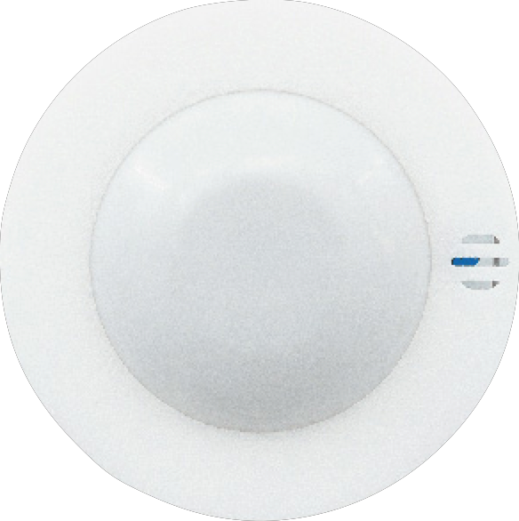
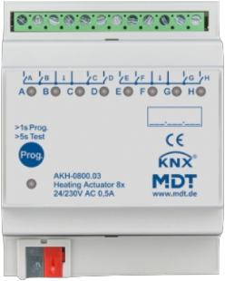
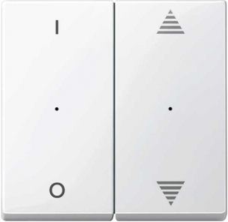
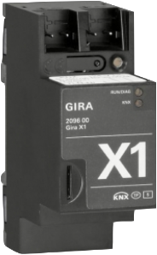
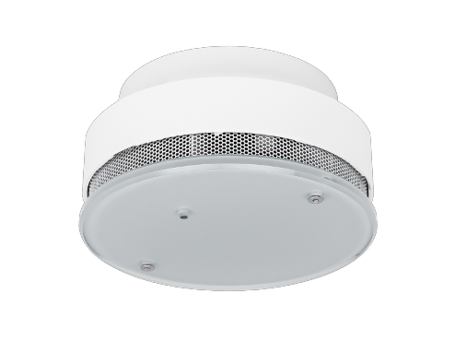
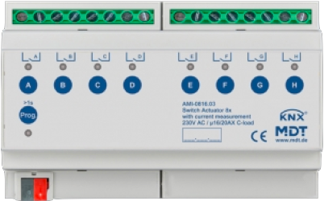
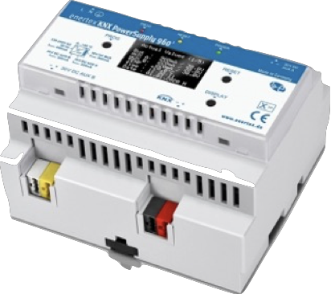
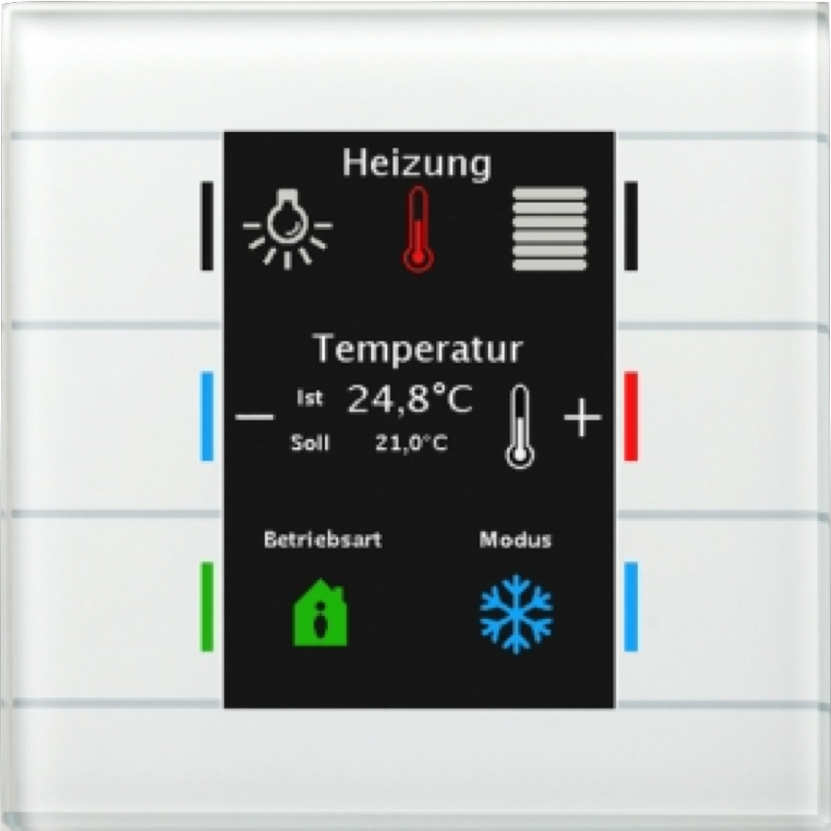
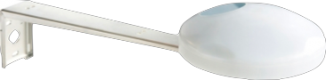
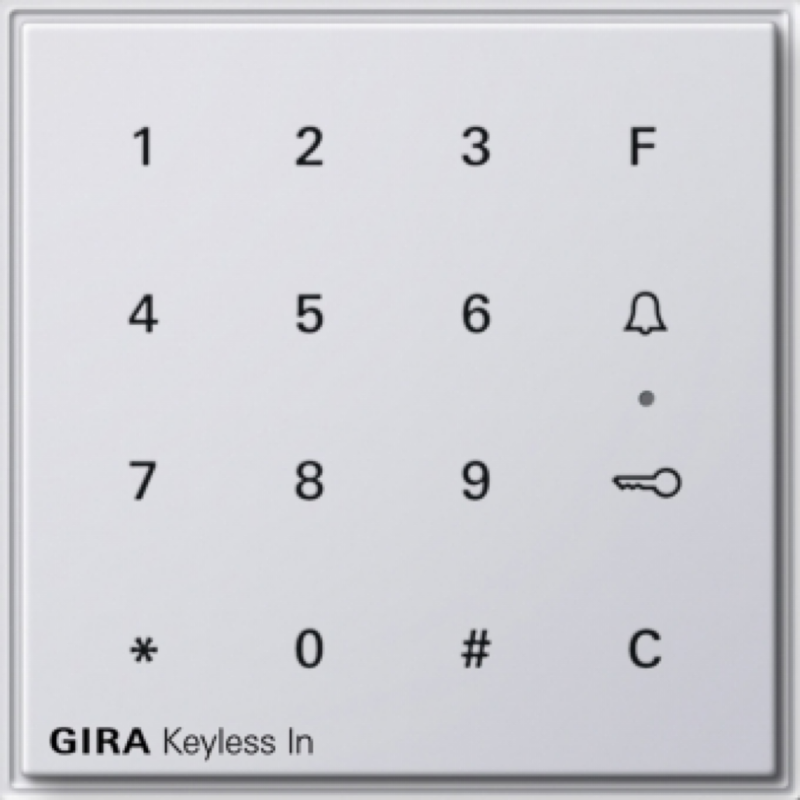
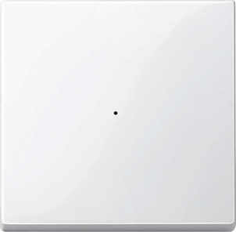
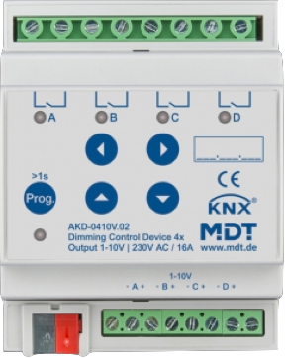
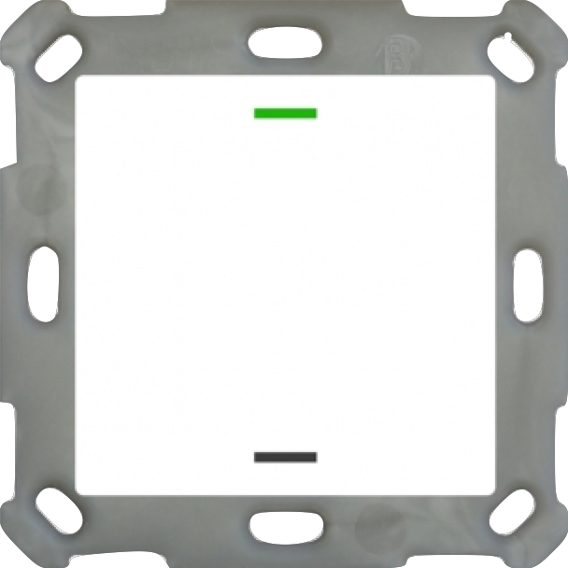

Slide 4
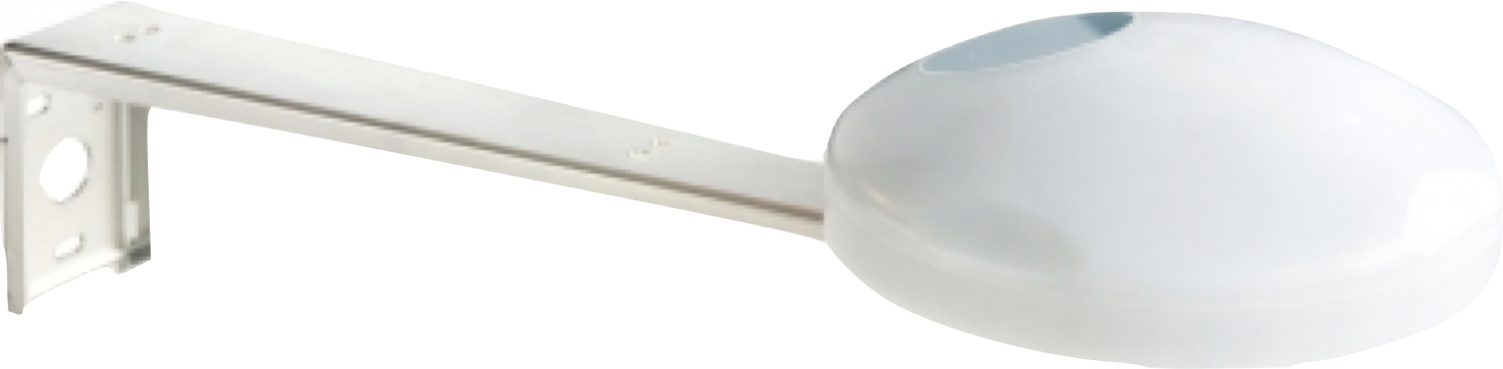
Gira Wetterstation Plus
Windgeschwindigkeit, Windrichtung, Niederschlag, Globalstrahlung, Temperatur, Dämmerung, relative Luftfeuchtigkeit, Luftdruck und Helligkeit
Incl. GPS
Nur eine Wetterstation für alle 10 Zimmer
Preis: ca. 900 Euro

Slide 5

enertex KNX PowerSupply 960
230V auf 30V DC für KNX Bus
960mA Stromstärke
Integrierte Echtzeituhr
OLED Display für Diagnose und Messungen
Preis: ca. 240 Euro

Slide 6
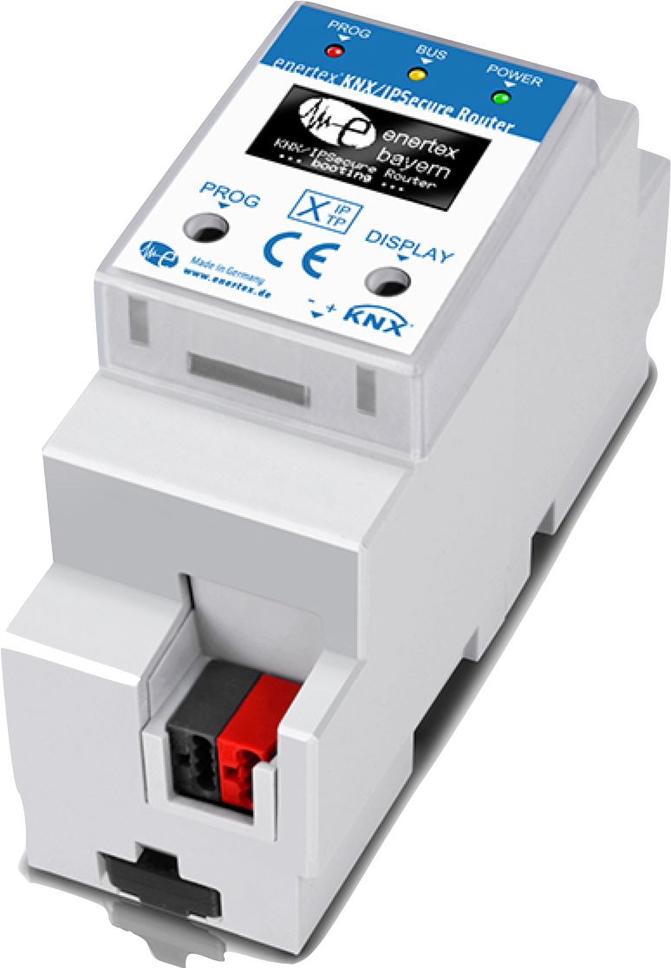
enertex KNX IP Router
Zur Verbindung über das WLAN bzw. Ethernet
Komfortable Progammierung
(Für die Einbindung von Loxone)
Preis: ca. 285 Euro

Slide 7
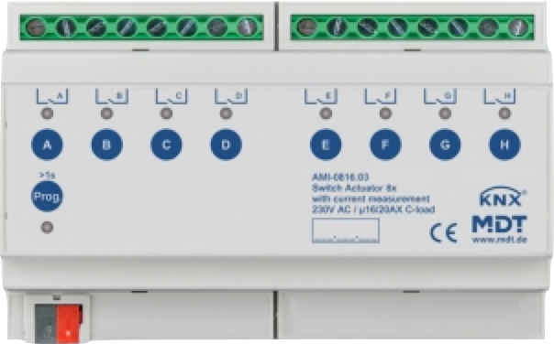
MDT Schaltaktor 8-fach
Spiegellampe
Fernseher
Lüftung Bad
2x Nachttischlampe
Preis: ca. 245 Euro

Slide 8
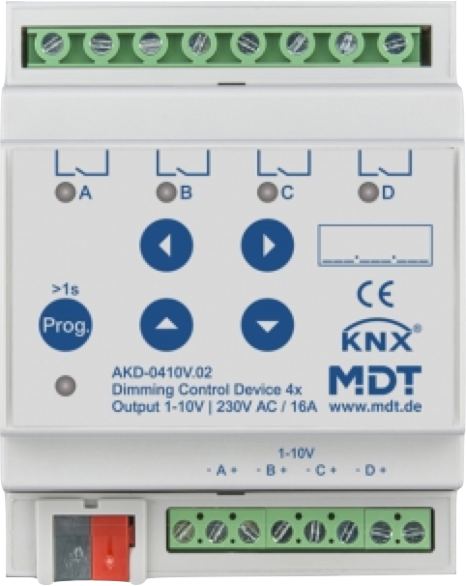
MDT Dimmaktor 4-fach
Deckenlampe Zentral
Deckenlampe Bad
Fensterlampe (Leselampe)
Schreibtischlampe
Preis: ca. 150 Euro

Slide 9
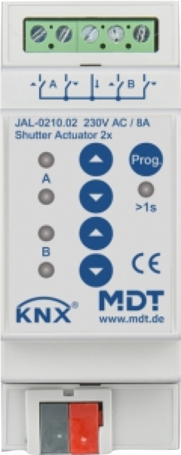
MDT Jalousieaktor 2-fach
Jalousien beim Fenster
“Wenn niemand im Raum ist werden die Jalousien automatisch geregelt”
“Die Jalousien sind über eine Zentralsteuerung und einen Schalter steuerbar”
“Bei zu starkem Wind fahren die Jalousien nach oben (Wind mittels Wetterstation)”
Preis: ca. 105 Euro

Slide 10
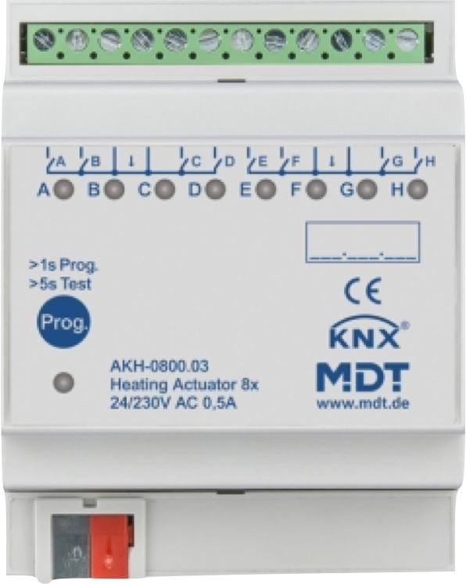
MDT Heizungsaktor 4-fach
Entweder Schalten, oder direkt mit Temperaturwert ansteuerbar
Heizkreise und Kühlkreise können angesteuert werden
“Wenn das Zimmer nicht gebucht ist wird Heizung und Kühlung bis zu gewissen Grenzen ausgeschaltet”
“Gast kann Temperatur über Zentralsteuerung einstellen”
Preis: ca. 115 Euro

Slide 11

Gira X1
Ermöglicht die Verbindung von Gira und KNX (ETS)
Einbindung von Gira Keyless Entry in den KNX Bus
Relativ teuer nur für Zugangssteuerung
Preis: ca. 820 Euro

Slide 12
Gira Keyless In
Ermöglicht einspeichern von individuellen Codes
ein Code für Gast, ein Code für Putzfrau, usw.
Nicht optimale Lösung, leider kein Gira NFC Modul verfügbar
Eine der wenigen Lösungen, die ohne Workarounds einbindbar sind
Reddit Post
Preis: ca. 255 Euro

Slide 13
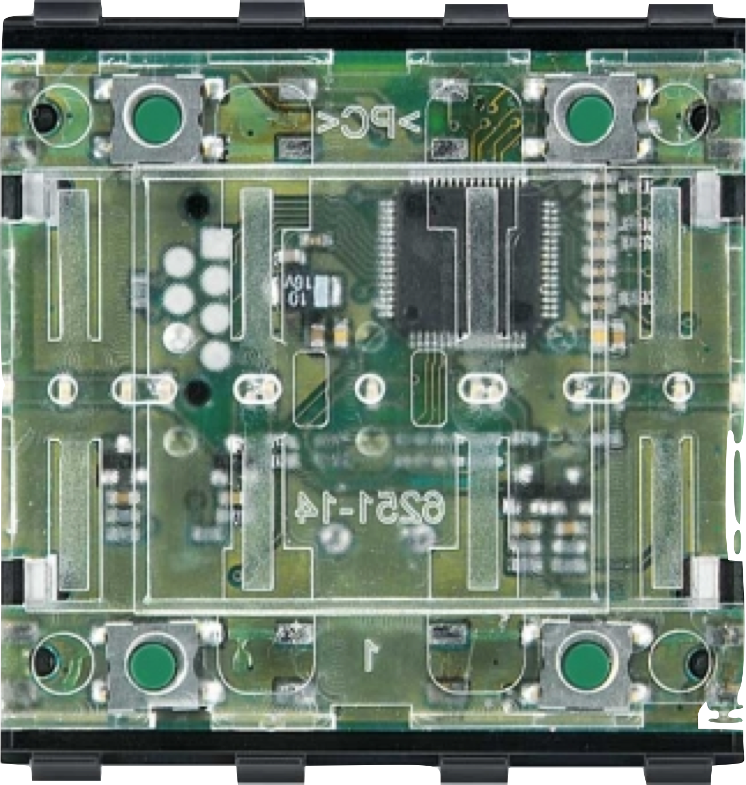
Merten Taster / Wippen Nachtlicht
Auf beiden Seite beide Nachtlichter ein- und ausschaltbar
Nicht Dimmbar
Rauf runter bei Jalousien
Hersteller verkauft Wippen getrennt
“Auf beiden Bettseiten, soll man beide Bettlichter schalten können”
„Jalousien sollen mittels Knopfdruck einstallbar sein“
Preis Wippen: ca. 5 Euro
Preis Taster: ca. 70 Euro

Slide 14
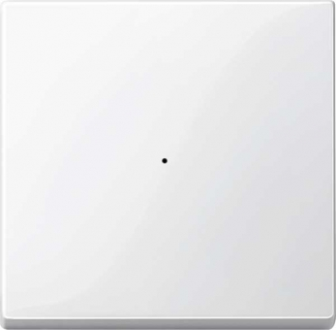
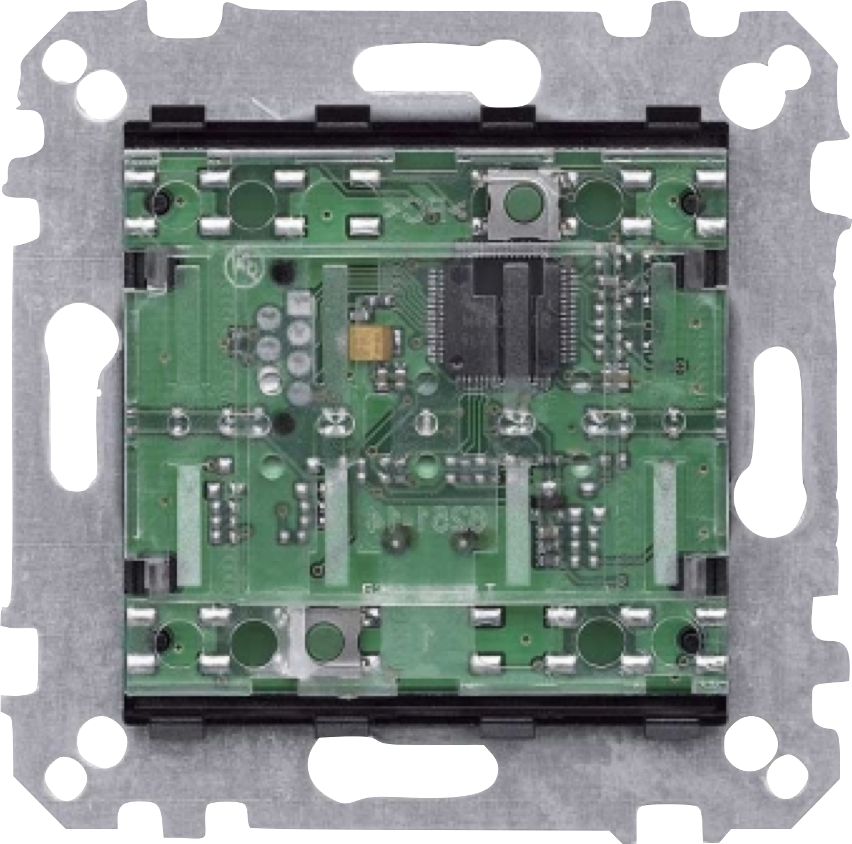
Merten Taster / Wippe
Lampe bei Spiegel im Badezimmer
“Die Lampe beim Spiegel soll mittels Taster ein- und ausschaltbar sein”
Preis Wippe: ca. 2,50 Euro
Preis Taster: ca. 65 Euro

Slide 15
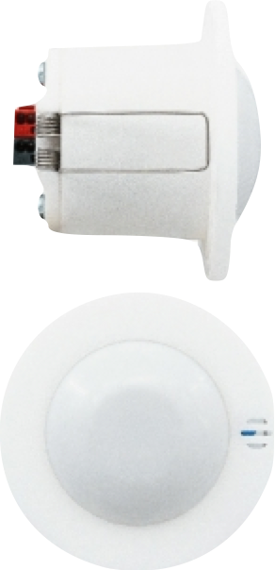
MDT Präsenzmelder
In Badezimmer und Zentralraum
“Wenn niemand mehr im Raum ist, sollen alle Lichter ausgehen”
“Wenn man den Raum betritt sollen die Deckenlampen angehen (Zeitabhängig, Präsenzabhängig)”
Preis: ca. 90 Euro (pro Stück)

Slide 16
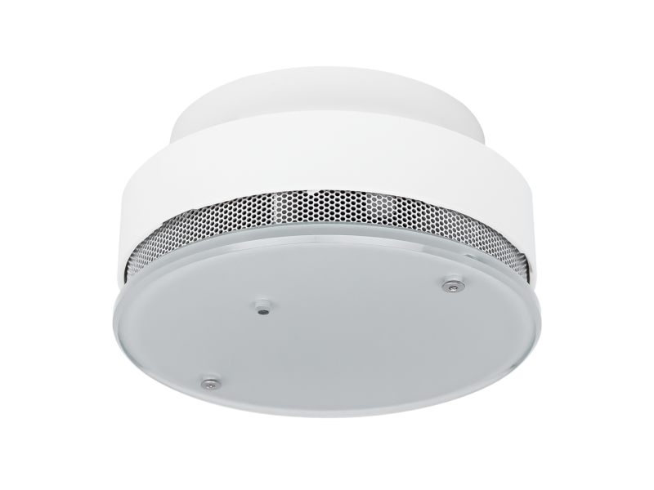
ELSNER Rauchwarnmelder
Nur im Zentralraum
Spannungsversorgung über 9V Batterie
“Bei einem Alarm gehen alle Lichter an”
“Bei einem Alarm gehen alle Jalousien nach oben”
Preis: ca. 230 Euro

Slide 17

MDT Glastaster
Zentralsteuerung
Heizung
Jalousien
Licht,…
“Der gesamte Raum soll über eine zentrale Steuerung steuerbar sein”
Preis: ca. 150 Euro

Slide 18
MDT Light Taster incl. Temperatursensor
Deckenlampe Zentral
Deckenlampe Badezimmer
Fensterlampe
Schreibtischlampe
“…. Lampen sollen dimmbar sein”
Preis: ca. 55 Euro / Stück

Slide 19
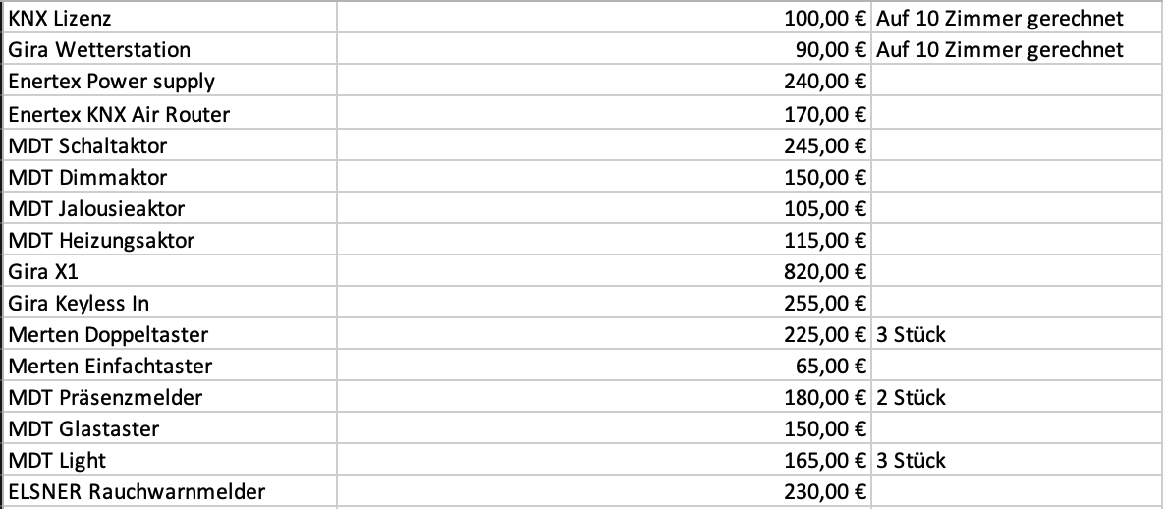
Kosten Gesamt
Gesamtkosten pro Zimmer ca. 3.420 Euro
Gesamtkosten 10 Zimmer 34.200 Euro

Slide 20
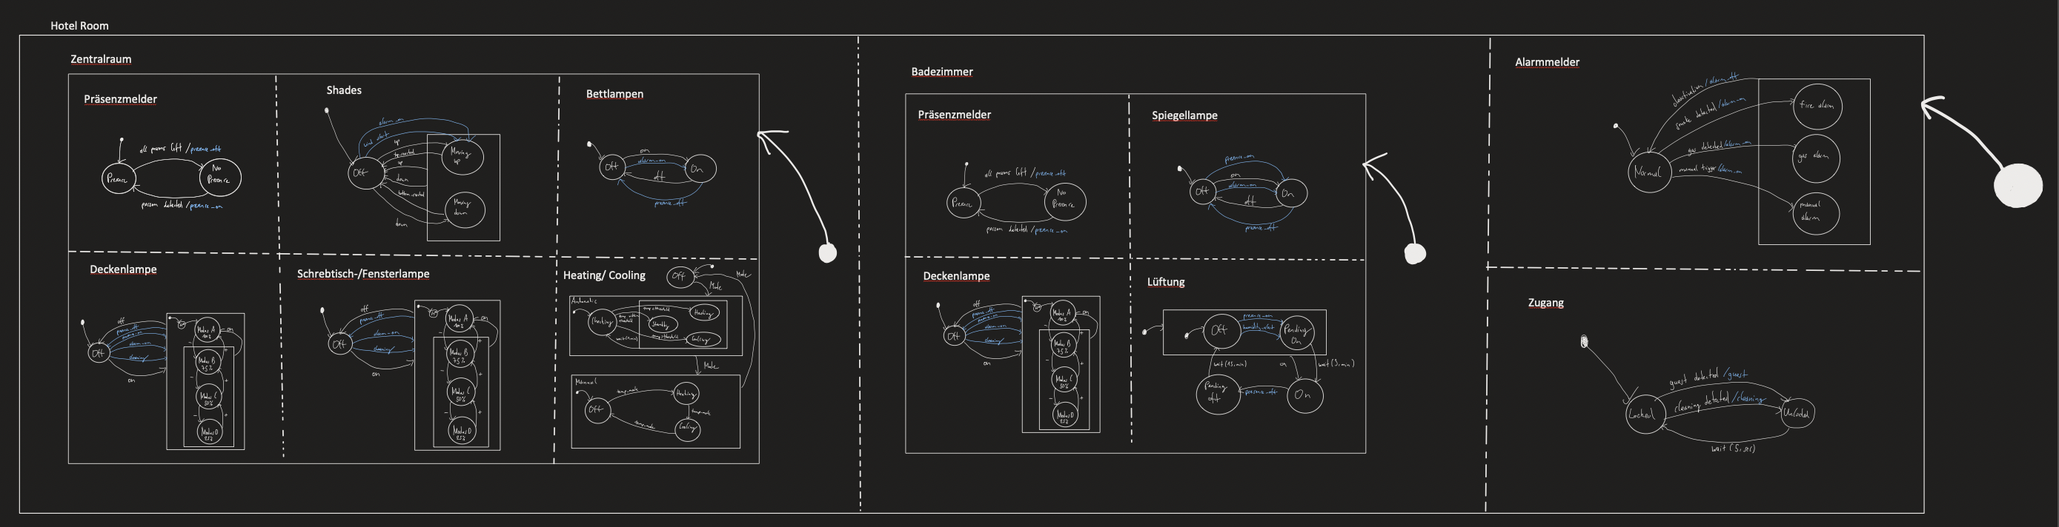
State Chart

Slide 21
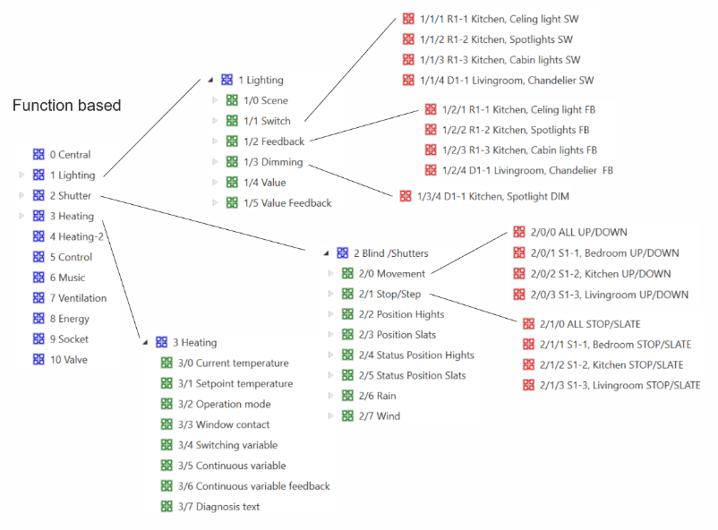
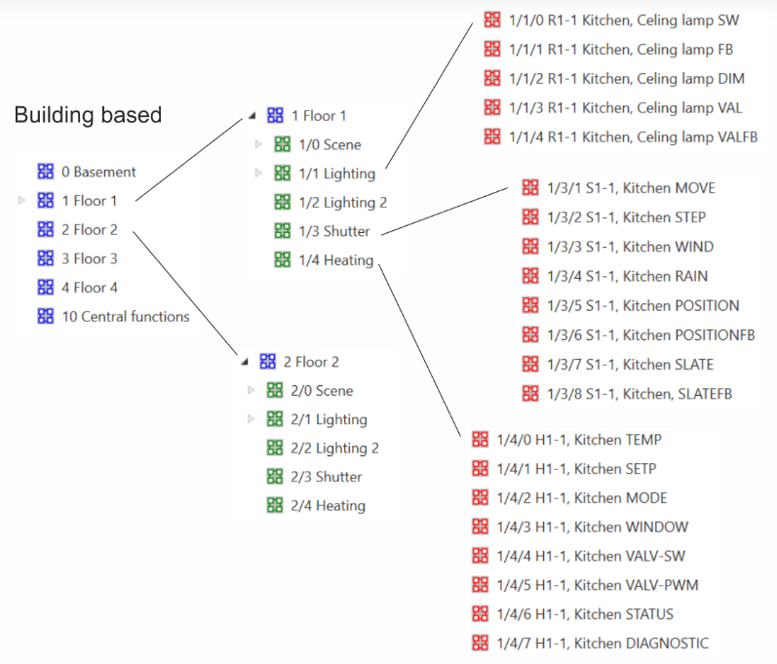
Gruppenadressen Zuweisung
vs

Slide 22
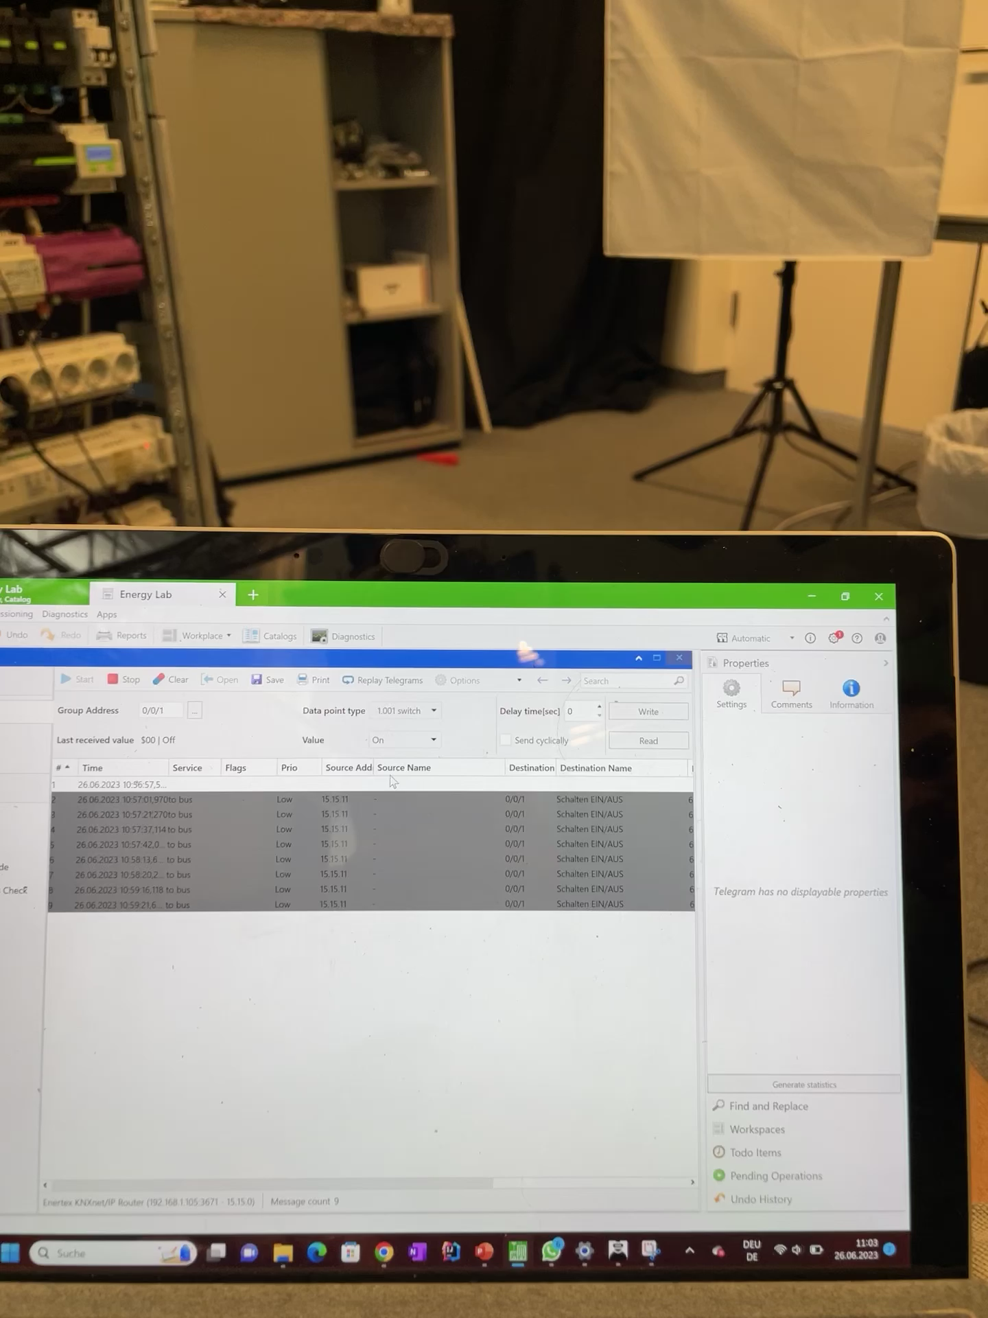
KNX

Slide 23
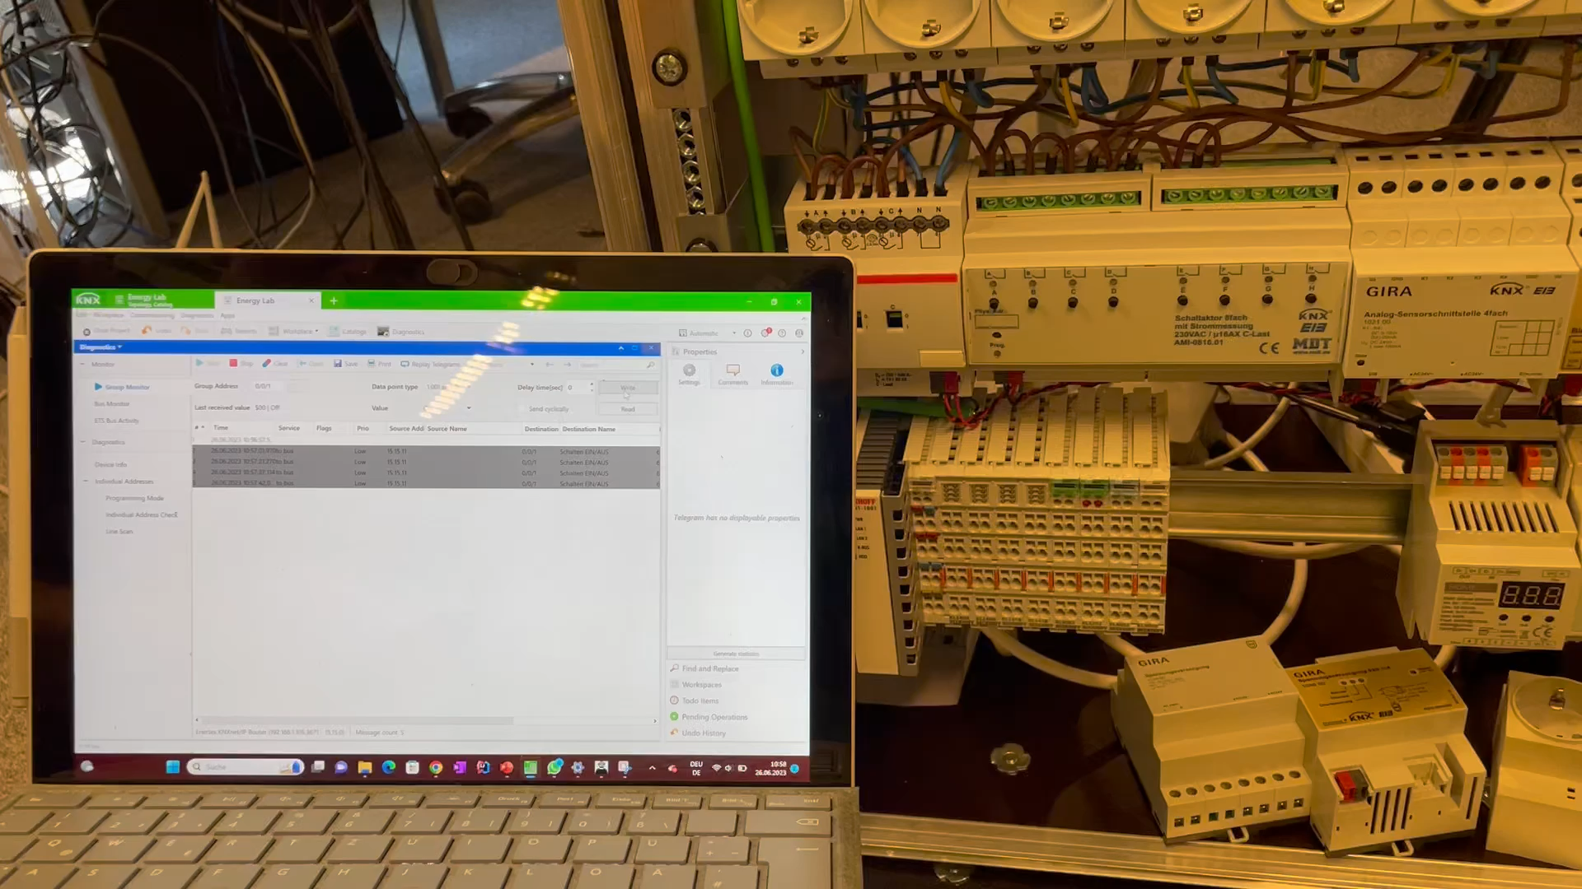
KNX

Slide 24
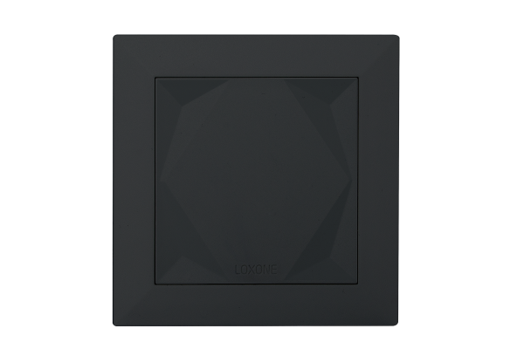
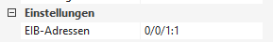
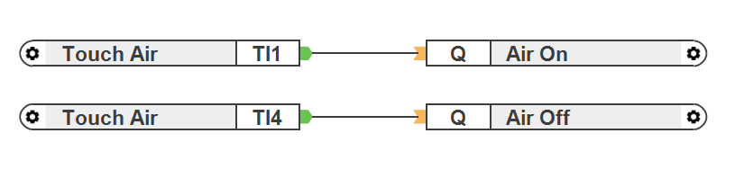
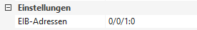
KNX <-> Loxone
1
2
3
4
5

Slide 25
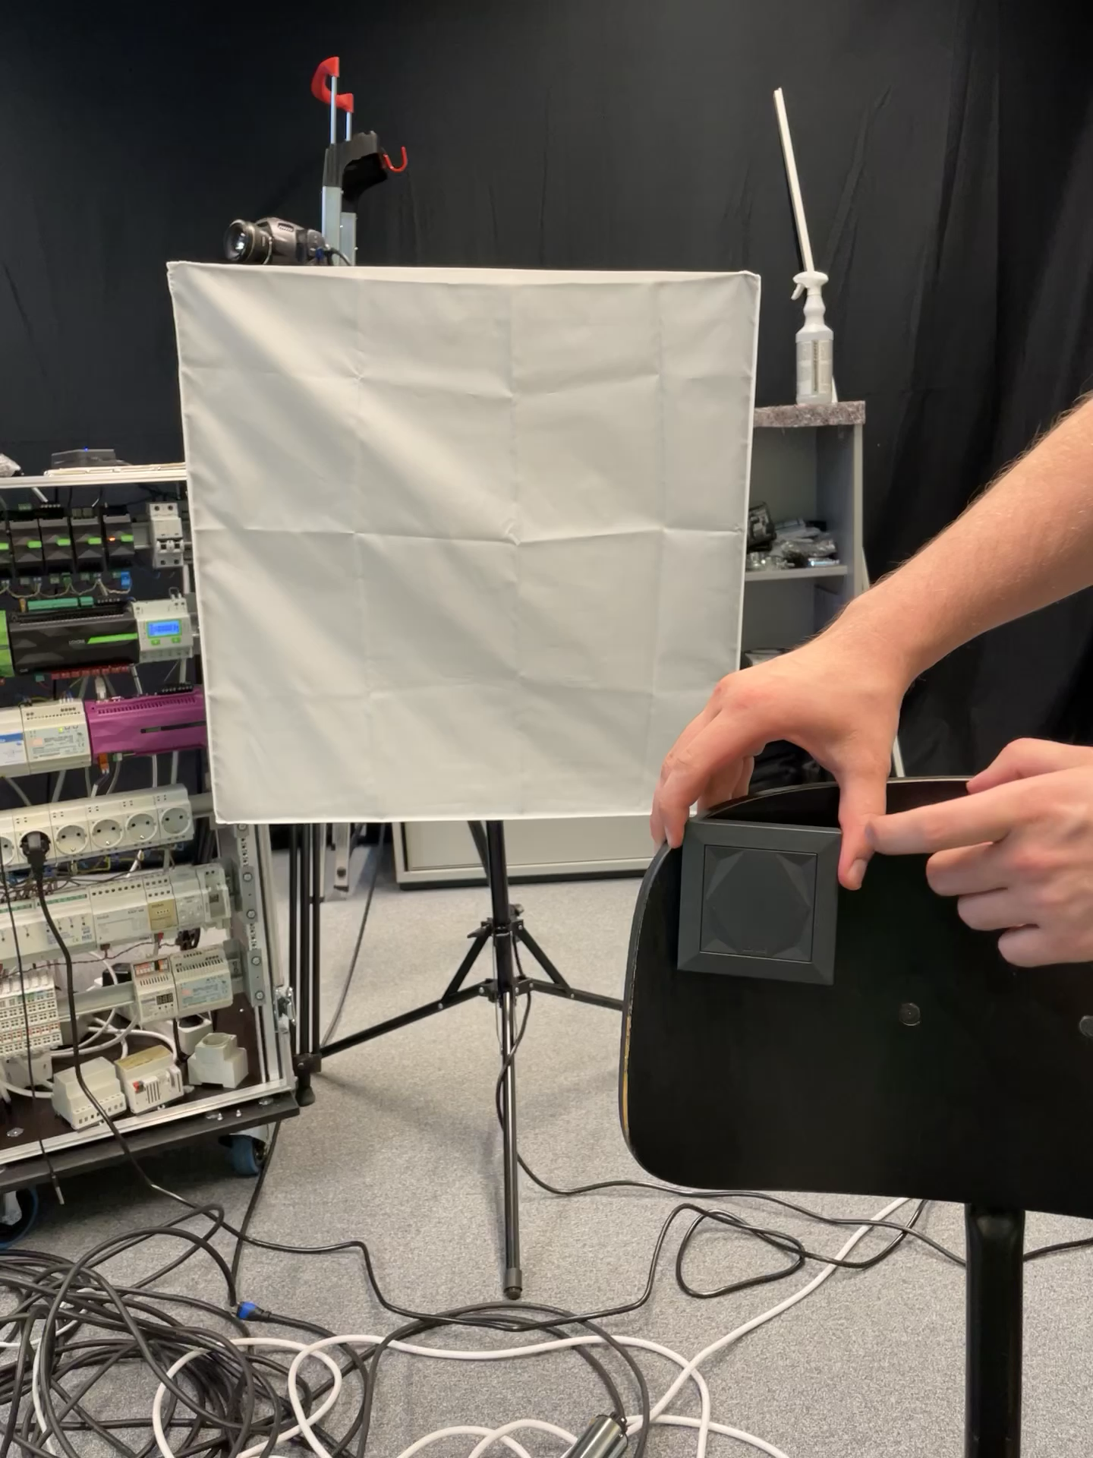
KNX <-> Loxone

